Slide 1

§ 3.3.1
De rol van de overheid
Hoofdstuk 3 · Overheid · Praktische Economie VWO
Notes:
Welkom. We beginnen met het grote beeld: Nederland is een land van dijken, polders en markten. Soms werkt de markt prima. Soms gaat het mis — en dan komt de overheid in beeld.

Slide 2
“
Als de markt faalt,
wie grijpt in?
De kernvraag van dit hoofdstuk.
Notes:
Laat de vraag even hangen. Zonder meteen antwoord te geven. Dit is de denkvraag van de les.

Slide 3
WAT GA JE LEREN
01
Marktfalen herkennen in een casus
Zes vaardigheden voor één uur
02
Natuurlijk monopolie uitleggen via dalende GTK
03
Economische machtspositie bepalen (drempel 35 %)
Na deze paragraaf weet je waarom de overheid ingrijpt — en met welk instrument.
04
Negatief extern effect aanwijzen in een grafiek
05
Positief extern effect aanwijzen in een grafiek
06
Internaliseren uitleggen: belasting of subsidie
Notes:
Zes leerdoelen. Benadruk dat elk leerdoel ook in een oefening terugkomt.

Slide 4
DEEL 1
Marktfalen
Wanneer de markt niet het optimum levert — en waarom het dan aan de overheid is.
Notes:
Drie oorzaken volgen: monopolie, externe effecten, collectieve goederen. Vandaag: de eerste twee.

Slide 5
BEGRIP · MARKTFALEN
De markt doet haar werk — tot ze dat niet meer doet.
WERKT
FAALT
Markt levert het optimum
Markt mist het optimum
Voldoende concurrentie
Te weinig concurrentie (monopolie)
Alle kosten en baten in de prijs
Kosten/baten buiten de markt
Iedereen wordt bereikt
Markt levert goederen niet
Prijs stuurt schaarse middelen efficiënt
Overheid moet corrigeren
Notes:
Stel het contrast scherp: wanneer werkt de markt wel, en wanneer niet? Gebruik de definitie letterlijk: 'de markt levert niet het optimum'.

Slide 6
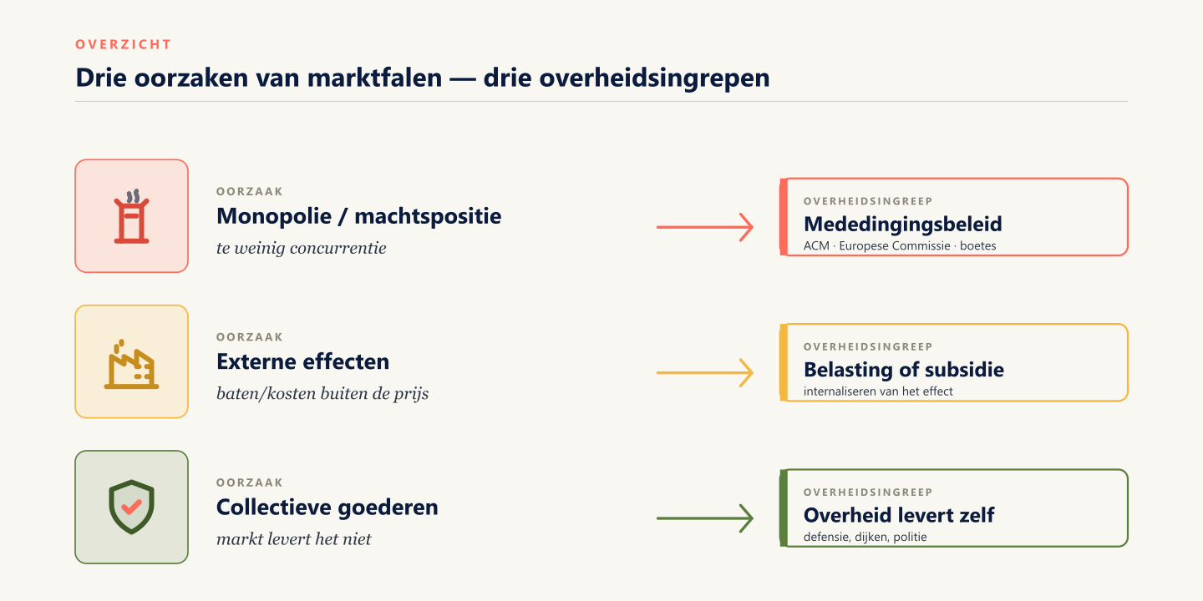
Notes:
De kapstok van de les. Drie oorzaken, drie instrumenten. De volgende dia's werken elke rij uit.

Slide 7
DEEL 2
Als één koning regeert
Natuurlijk monopolie, machtspositie, en de rol van de mededingingsautoriteit.
Notes:
De monopolie-dimensie van marktfalen. Begin met natuurlijk monopolie (soms onvermijdelijk), dan machtspositie (vaak niet).

Slide 8
CONCEPT 01
Natuurlijk monopolie — als twee duurder is dan één.
DEFINITIE
DENK AAN POSTBEZORGING
Eén aanbieder heeft structureel lagere gemiddelde kosten dan twee of meer aanbieders bij elkaar.
1 miljoen brieven → GTK hoog
10 miljoen brieven → GTK veel lager
PostNL + Sandd samen zou leiden tot hogere kosten per brief.
Kenmerk: dalende GTK
hoge vaste kosten + lage variabele kosten per eenheid
Notes:
Bij hoge vaste kosten + lage variabele kosten is één aanbieder technisch efficiënter. Dat is wat 'natuurlijk' hier betekent.

Slide 9
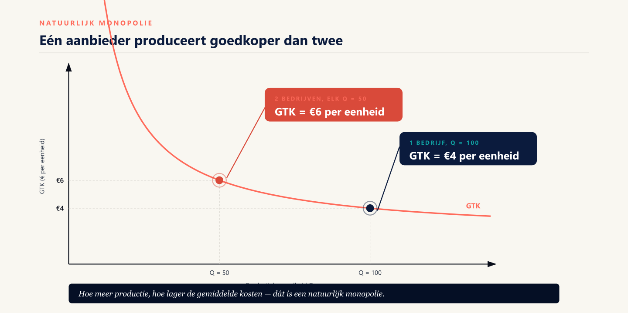
Notes:
Wijs beide punten aan. 1 aanbieder op Q=100 → GTK=€4. 2 aanbieders elk op Q=50 → GTK=€6 per bedrijf. Het verschil van €2 per eenheid is het efficiëntieverlies van concurrentie.

Slide 10
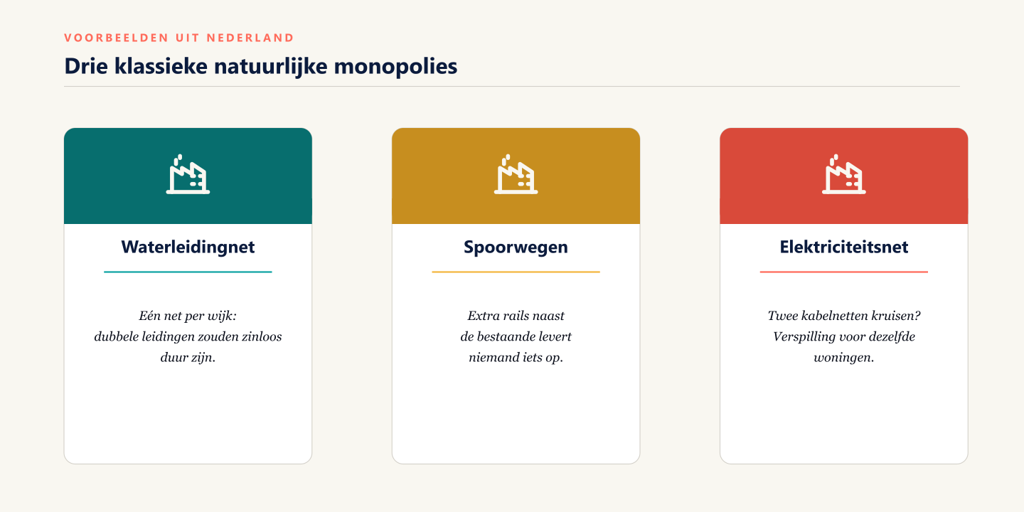
Notes:
Drie klassieke voorbeelden. Vraag de klas: kan je er zelf nog een bedenken? (pijpleidingen, riolering, 5G-dekking op platteland).

Slide 11
GOOGLE · 2019 · EUROPESE COMMISSIE
€1,49 mrd
boete voor misbruik van economische machtspositie
“… Google dwong websites om alleen Google-advertenties te tonen.”
Notes:
Zet de boete even in perspectief: €1,49 miljard is meer dan de hele Nederlandse cultuurbegroting per jaar. De EU neemt marktmacht serieus.

Slide 12
CONCEPT 02
Economische machtspositie
De 35 %-drempel — een bedrijf met veel marktaandeel kan concurrenten wegdrukken.
01
02
03
04
Bepaal marktaandeel
≥ 35 %?
Wordt die positie misbruikt?
ACM/EC grijpt in
hoeveel % van de markt?
machtspositie volgens EU-regels
uitsluiten concurrenten, afdwingen prijzen
boete, ontvlechting, regulering
Notes:
De Mededingingswet verbiedt misbruik. ACM handhaaft in Nederland, EC in Europa. Google-zaak als scherp voorbeeld.

Slide 13
DEEL 3
De prijs liegt
Wat gebeurt er als kosten of baten buiten de markt vallen?
Notes:
Externe effecten zijn onze volgende vorm van marktfalen. Eerst de negatieve, dan de positieve.

Slide 14
CONCEPT 03
Negatief extern effect — wat de rekening niet vertelt
Vliegverkeer veroorzaakt luchtvervuiling. Maar zit die schade in de ticketprijs?
Bedrijf
produceert
Derden lijden
schade
Kosten zitten
niet in de prijs
Prijs te laag,
te veel productie
Welvaarts-
verlies
→
→
→
→
VOORBEELD · Vliegtuig naar Barcelona: de reiziger betaalt het ticket, maar de CO₂-uitstoot wordt door iedereen gedragen.
Notes:
De keten: produceren → derden lijden schade → kosten niet in prijs → te lage prijs → te veel productie.

Slide 15
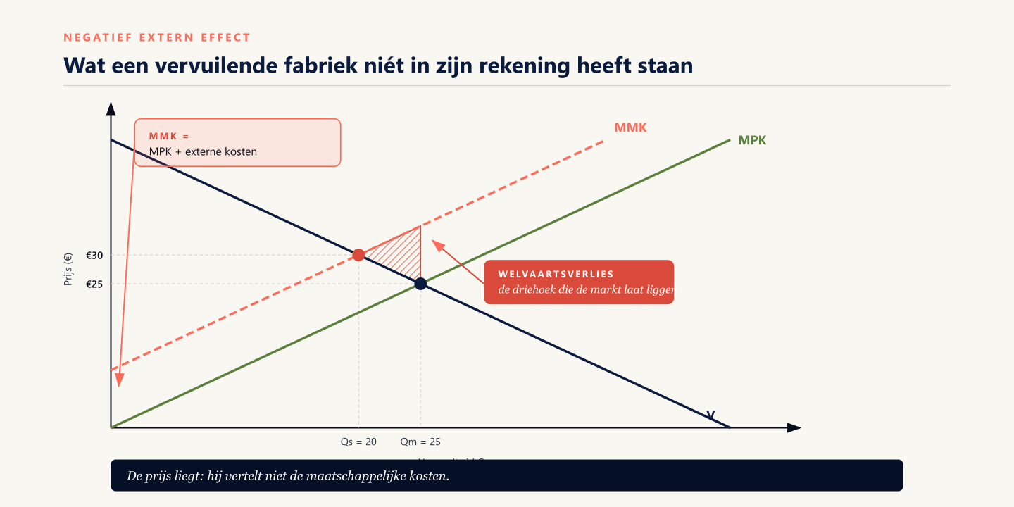
Notes:
Lees de grafiek. MPK = wat het bedrijf ziet aan kosten. MMK = maatschappelijke kosten incl. vervuiling. De gehatchte driehoek = welvaartsverlies.

Slide 16
CONCEPT 04
Positief extern effect
Waarom niemand vrijwillig genoeg bijdraagt — en een vaccinatie óók anderen beschermt.
Iemand
consumeert
Derden
profiteren mee
Baten zitten
niet in de prijs
Prijs te hoog,
te weinig consumptie
Welvaarts-
verlies
→
→
→
→
VOORBEELD · Een kind laten vaccineren tegen mazelen: kosten €50, maar klasgenoten en buren profiteren mee.
Notes:
Spiegelbeeld van vorige keten. Let op de woorden: baten ipv kosten, consumptie ipv productie, te weinig ipv te veel.

Slide 17
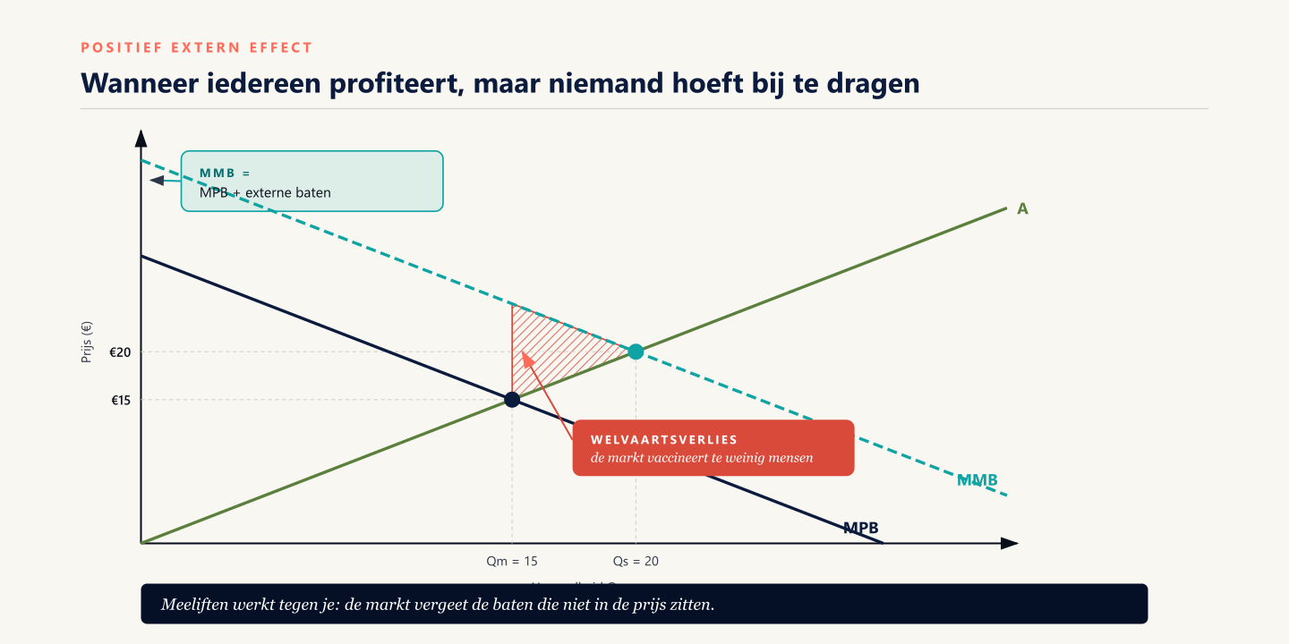
Notes:
MPB = private baten (wat de koper zelf waardeert). MMB = maatschappelijke baten (incl. bescherming van anderen). MMB ligt hoger. Het verschil = externe baten. Welvaartsverlies: de markt vaccineert te weinig.

Slide 18
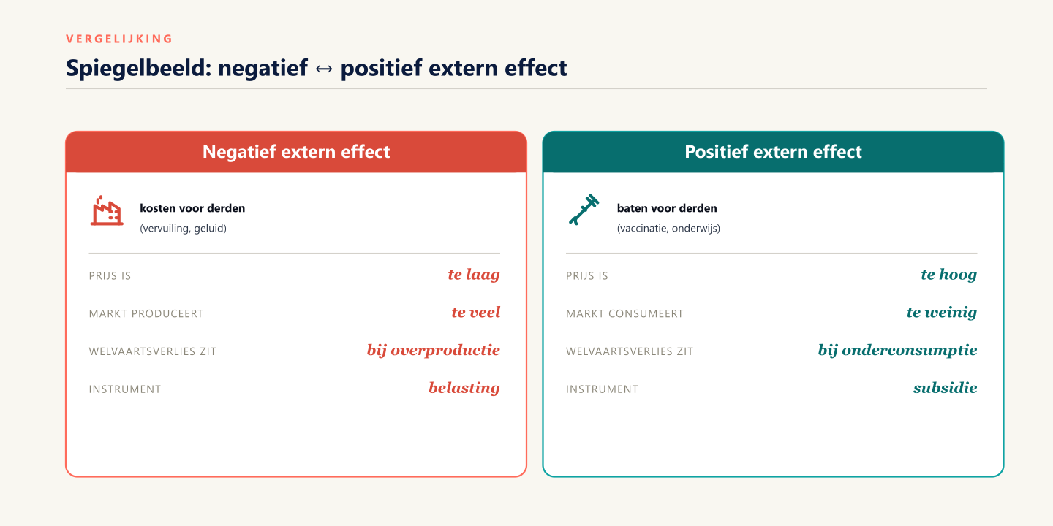
Notes:
Spiegel-structuur maakt het onthouden makkelijker. Laat de klas de rechterkant voorspellen terwijl je de linker uitlegt.

Slide 19
DEEL 4
De prijs laten kloppen
Internaliseren: externe kosten of baten in de prijs verwerken.
Notes:
Brug naar beleid. Belasting bij negatief effect, subsidie bij positief effect.

Slide 20
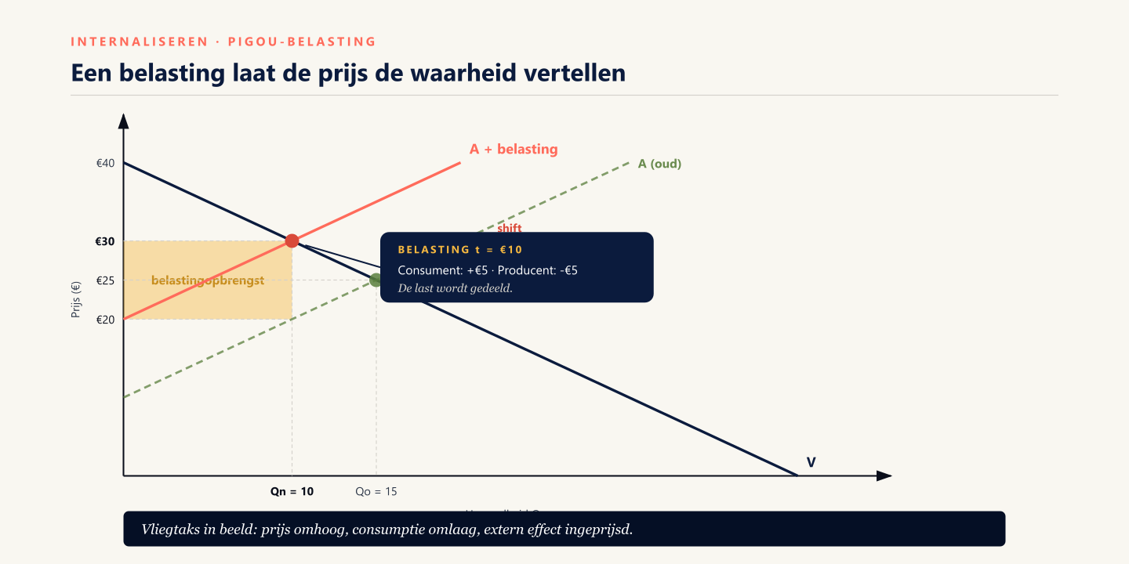
Notes:
Vliegtaks als klassiek voorbeeld. Belasting t=€10. Prijs voor consument stijgt van €25 naar €30 (+€5). Producent ontvangt €20 (-€5). De last wordt gedeeld — de prijsstijging is NIET gelijk aan de belasting.

Slide 21
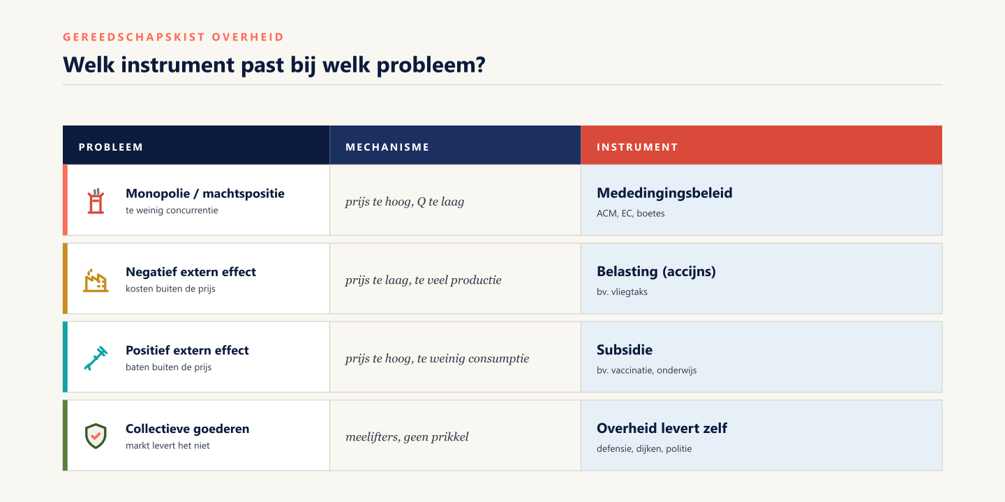
Notes:
Complete matrix: alle vier de vormen met hun instrument. Gebruik dit als retrieval: noem een casus, laat leerlingen de rij invullen.

Slide 22
DENKFOUTEN
Drie valkuilen die bij de toets altijd terugkomen.
01
“Alle monopolies zijn slecht”
Een natuurlijk monopolie is efficiënter dan meerdere aanbieders. De overheid reguleert, maar heft het monopolie niet op.
02
“Externe effecten zijn altijd negatief”
Er bestaan ook positieve externe effecten (onderwijs, vaccinatie). Die leiden juist tot te wéínig productie.
03
“Internaliseren = verbieden”
Internaliseren = kosten/baten in de prijs verwerken via belasting of subsidie. Het product wordt niet verboden.
Notes:
Benadruk elk: dit zijn de klassieke fouten. Wie ze kent, struikelt er niet meer over.

Slide 23
De kern
Zes dingen om te onthouden
01
Marktfalen = markt levert niet het optimum
02
Natuurlijk monopolie: dalende GTK → één aanbieder efficiënter
03
Machtspositie: marktaandeel ≥ 35 %, ACM/EC grijpt in
04
Negatief extern effect: prijs te laag, te veel productie
05
Positief extern effect: prijs te hoog, te weinig consumptie
06
Overheid internaliseert met belasting of subsidie
Notes:
Retrieval: laat leerlingen de 6 punten aan elkaar uitleggen zonder dia. Wie struikelt, gaat terug naar dat concept.

